Slide 1


Slide 2


案例名称 |  | 旺选味道青甜公主番茄—绿色小番茄系列产品开发
参与方 | 申报企业 | 深圳忆鲜园实业有限公司
 | 应用企业 | 永旺(中国)投資有限公司
申报奖项类别 |  | 实效营销
案例核心要素 |  | 差异化绿色小番茄系列产品开发
应用企业推荐语 |  | 产地直发，8-11度糖度

Slide 3
案例简述及辅助证明
集团内的自有品牌历史可以追溯到1974年，至今已经近50年的历史了。旺选味道作为永旺自有品牌之一的以生鲜类商品为主的PB品牌，诞生于2018年。旺选味道品牌以提高顾客生活品质为核心理念；以厨房/餐桌为消费场景，通过优化生鲜食材供应链，为顾客提供 适时、适价、适量的生鲜商品为开发方向；通过基地及PC中心供应到AEON卖场的供应链模式；产品/原料可全程追溯；为顾客提供安全安心，永旺独家销售，高品质差异化，简单便捷，味道独特的永旺生鲜PB商品。并顺应顾客及中国市场的需求，开发出旺选味道青甜公主番茄商品。
1、随着消费者对健康饮食的关注逐渐增加，市场对天然、无公害、富含营养的食品需求日益增长。小番茄作为一种受欢迎的健康蔬果，在市场上一直保持稳定增长。
2、在超市行业中，传统的番茄品类主要集中在红色、黄色等传统品种，但绿色小番茄作为新品种，凭借其独特的口感、营养成分以及色彩差异性，尚未得到充分开发与市场推广，绿色小番茄具有丰富的番茄红素、维生素C等营养成分，且口感清爽，符合“低糖、低热量”的健康食品趋势，能够为消费者提供更健康的选择。
经过市场调研和消费者反馈，我们发现绿色小番茄具有巨大的市场潜力，可以通过精准的市场定位满足消费者对“健康、天然、多样化”的需求。因此，我们决定启动绿色小番茄的开发项目，旨在丰富超市的品类结构，提升品类附加值，同时满足消费者日益变化的饮食需求。
3、提升销售业绩：预计绿色小番茄的推出将促进销售额的增长，特别是在健康饮食日益被重视的背景下，预计绿色小番茄将成为新一代受欢迎的品类。

Slide 4
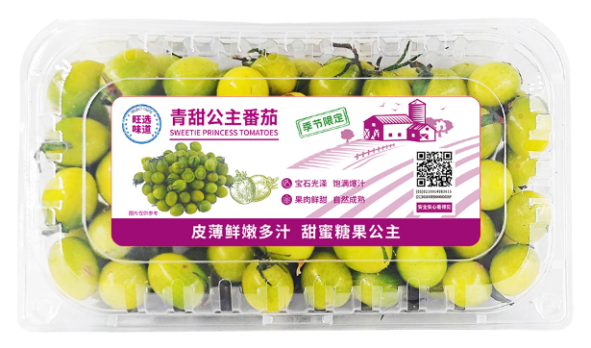
旺选味道青甜公主番茄600g，8-11度的糖度，果色晶莹透绿似宝石，虽看似未成熟，实则口感清爽酸甜、皮薄多汁、果味酸甜浓郁，富含番茄红素和花青素等营养物质；

Slide 5
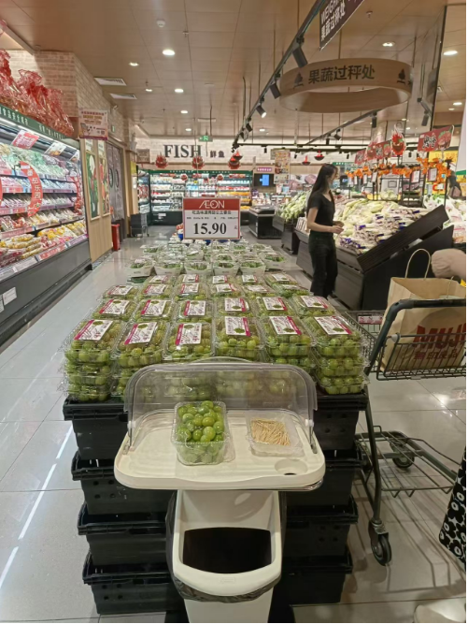
触达数及转化率（20分）
绿色小番茄在门店的首次上架
在门店试销过程中，我们通过精准的定位，将绿色小番茄开展了相应的促销活动。销售数据显示，绿色小番茄的销量在两个月内超出了预期的20%。消费者反馈表明，绿色小番茄比传统红番茄口感更清爽，且健康属性成为购买的一个重要驱动力。

Slide 6
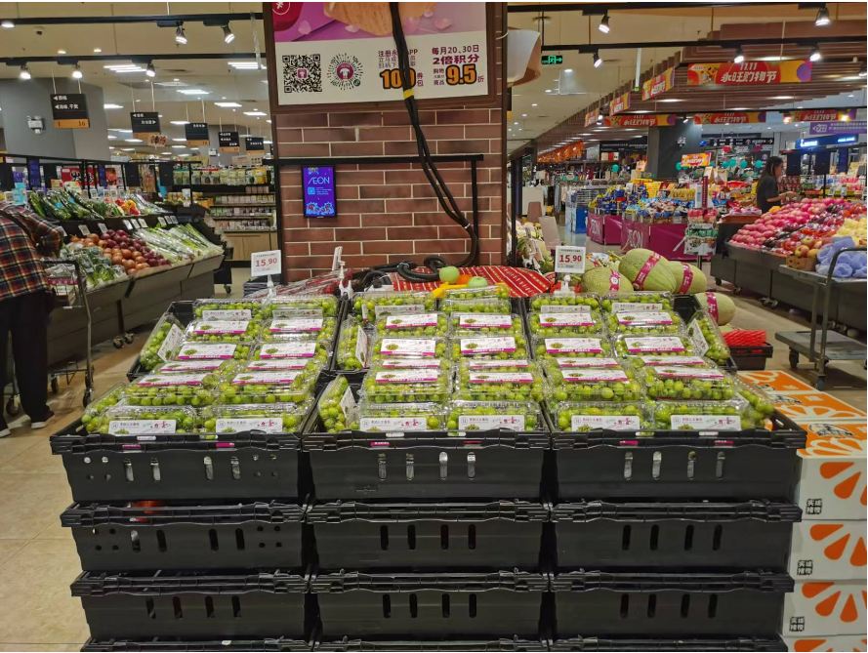
案例阐述维度重点（总计85分）
传播效果（20分）
永旺独家销售，期间限定，差异化，简单便捷。
通过促销员的现场试吃和产品讲解，消费者对绿色小番茄的口感和营养价值表现出高度认可，并且收集到了大量消费者的反馈，证明市场对该品类的接受度和需求高。

Slide 7
营收增长（30分）
1、2024年10月上市以来，月均销售40万，带动整体小番茄销售去比115%；
2、整体利润率改善1.5%；

